Slide 1
Администрирование информационных систем
Смирнов Михаил
СПбГУ
2012

Slide 2
Принцип "открытости" информационной системы
расширяемость/масштабируемость - возможность добавления новых функций ИС или изменения уже имеющихся;
мобильность/переносимость - возможность переноса программ и данных при модернизации или замене аппаратных платформ ИС;
взаимодействие - способность к взаимодействию с другими ИС;
стандартизуемость - ИС проектируются и разрабатываются на основе согласованных международных стандартов и предложений;
дружественность к пользователю - интерфейсы в процессах взаимодействия в системе "человек-машина" позволяют работать пользователю, не имеющему специальной "компьютерной" подготовки.

Slide 3
Структура среды информационной системы
функциональная часть, включающая прикладные программы, которые реализуют функции прикладной области;
среда или системная часть, обеспечивающая исполнение прикладных программ.
стандарты интерфейсов взаимодействия прикладных программ со средой ИС, прикладной программный интерфейс (Application Program Interface - API);
стандарты интерфейсов взаимодействия самой ИС с внешней для нее средой (External Environment Interface - EEI).

Slide 4

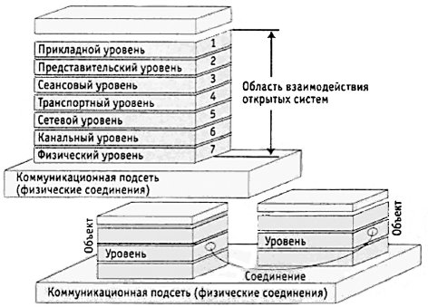
Семиуровневая модель взаимодействия информационных систем

Slide 5
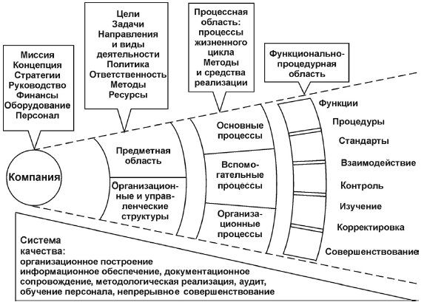
Онтологическое поле современной компании

Slide 6
Бизнес-модель компании
основные цели бизнеса, которые можно достичь посредством автоматизации процессов;
перечень участков и последовательность внедрения модулей ИС;
фактическая потребность в объемах закупаемого программного и аппаратного обеспечения;
реальные оценки сроков развертывания и запуска ИСУ;
ключевые пользователи ИС и уточненный список членов команды внедрения;
степень соответствия выбранного вами прикладного программного обеспечения специфике бизнеса вашей компании.

Slide 7
Бизнес-цели компании
бизнес-функции, описывающие, ЧТО делает бизнес;
основные, вспомогательные и управленческие процессы, описывающие, КАК предприятие выполняет свои бизнес-функции;
организационно-функциональную структуру, определяющую, ГДЕ исполняются бизнес-функции и бизнес-процессы;
фазы, определяющие, КОГДА (и в какой последовательности) должны быть внедрены те или иные бизнес-функции;
роли, определяющие, КТО исполняет бизнес-функции и КТО является "хозяином" бизнес-процессов;
правила, определяющие связь и взаимодействие между всеми ЧТО, КАК, ГДЕ, КОГДА и КТО.

Slide 8
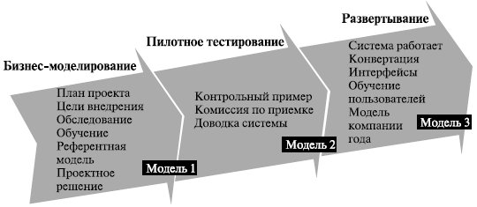
Модель проектирования

Slide 9
Разработка спецификаций ИС
Первая стадия анализа - структурный анализ предприятия - начинается с исследования того, как организована система управления предприятием, с обследования функциональной и информационной структур системы управления, определения существующих и возможных потребителей информации.
По результатам обследования аналитик на первой стадии анализа выстраивает обобщенную логическую модель исходной предметной области, отображающую ее функциональную структуру, особенности основной деятельности и информационное пространство, в котором эта деятельность осуществляется. На этом материале аналитик строит функциональную модель "Как есть" (As Is).

Slide 10
Разработка спецификаций ИС
Вторая стадия работы, к которой обязательно привлекаются заинтересованные представители заказчика, а при необходимости и независимые эксперты, состоит в анализе модели "Как есть", выявлении ее недостатков и узких мест, определении путей совершенствования системы управления на основе выделенных критериев качества.
Третья стадия анализа, содержащая элементы проектирования, - создание усовершенствованной обобщенной логической модели, отображающей реорганизованную предметную область или ее часть, которая подлежит автоматизации - модель "Как должно быть" (As To Be).

Slide 11
Разработка спецификаций ИС
Заканчивается процесс (четвертая стадия) разработкой "Карты автоматизации", представляющей собой модель реорганизованной предметной области, на которой обязательно обозначены "границы автоматизации".
В большинстве случаев модель "Как есть" улучшается системным аналитиком за счет устранения очевидных несоответствий и узких мест, а полученный таким образом вариант модели рассматривается в дальнейшем в качестве предварительной модели "Как должно быть", которая впоследствии дополняется в соответствии со стратегией развития предприятия

Slide 12
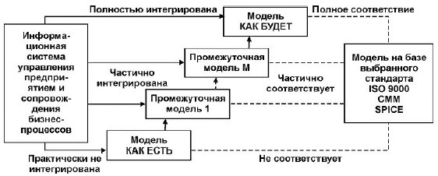
Стадии построения модели информационной системы

Slide 13
Стадии разработки ИС
На стадии анализа требований к проектируемой системе вводятся:
классы пользователей и соответствующие диаграммы бизнес-транзакций;
модели (диаграммы) процессов прикладной деятельности и соответствующие перечни функциональных задач ИС;
классы объектов предметной области и соответствующие диаграммы "сущность-связь", отражающие информационную модель этой предметной области;
топология расположения подразделений и пользователей, обслуживаемых данной ИС;
параметры защиты данных, информации и самой системы.
Основным документом, отражающим результаты работ первого этапа создания ИС, является техническое задание на проект (разработку), содержащее, кроме вышеперечисленных определений и спецификаций, также сведения об очередности создания системы, сведения о выделяемых ресурсах, директивных сроках проведения отдельных этапов работы, организационных процедурах и мероприятиях по приемке этапов, защите проектной информации и т. д.

Slide 14
Стадии разработки ИС
Следующий этап - проектирование.
Основная задача любого успешного проекта заключается в том, чтобы на момент запуска системы и в течение всего времени ее эксплуатации можно было обеспечить:
требуемую функциональность системы и степень адаптации к изменяющимся условиям ее функционирования;
требуемую пропускную способность системы и минимальное время реакции системы на запрос;
безотказную работу системы в требуемом режиме, готовность и доступность системы для обработки запросов пользователей;
простоту эксплуатации и сопровождения системы;
необходимую безопасность данных и права доступа пользователей.
Проектирование информационных систем охватывает три основные области:
проектирование структур данных;
проектирование программ, экранных форм, отчетов;
проектирование конкретной среды или технологии.

Slide 15
Стадии разработки ИС
На основе результатов системного анализа на стадии предварительного проекта разрабатываются:
проект программно-аппаратной реализации, проект пользовательских интерфейсов и технологии работы пользователей в системе;
архитектура распределенной системы и спецификации телекоммуникационной сети;
модели (диаграммы) потоков данных;
функциональные блок-схемы прикладного и системного программного обеспечения (последние - в соответствии с принятыми моделями среды ИС и профилями стандартов).
Стадия предварительного проекта может предусматривать прототипирование фрагментов, важных с точки зрения пользователя.
На стадии детального проектирования разрабатываются:
комплексы функциональных программ ИС и проект реализации среды ИС;
структуры данных, средства ведения баз данных;
сетевые адреса, протоколы телекоммуникаций и другие компоненты среды обмена информацией, включаемые в состав проектируемой ИС;
правила разграничения доступа пользователей и средства их реализации.

Slide 16
Стадии разработки ИС
Стадия реализации ИС предусматривает разработку и тестирование компонентов и комплексное тестирование системы.
Стадия эксплуатации и сопровождения предусматривает контроль функционирования, внесение требуемых изменений в информационную базу в процессе текущей работы и модернизацию функций ИС силами прикладных специалистов с помощью инструментальных средств, встроенных в систему.

Slide 17
Реинжиниринг бизнес-процессов
разработка последовательных пошаговых процедур для перепроектирования процессов;
использование в проектировании стандартных языков и нотаций;
наличие эвристических и прагматических показателей, позволяющих оценить или измерить степень соответствия перепроектированного процесса или функциональности заданным целям;
подход к решению частных задач и к их совокупности должен быть системным;
даже небольшое улучшение должно давать быстрый положительный эффект.

Slide 18
Реинжиниринг бизнес-процессов
Какие новые вызовы предъявляют нам изменившиеся условия бизнеса?
Что представляет собой предприятие сейчас, и что мы хотим от него в будущем?
Каких именно потребителей мы обслуживаем, насколько мы удовлетворяем их требования и ожидания, и что нужно сделать для привлечения новых?
Какие именно показатели определяют эффективность деятельности предприятия, производительность труда и качество продукта, является ли это определение полным и адекватным?
Какие именно информационные технологии и средства помогут нам в этом?

Slide 19
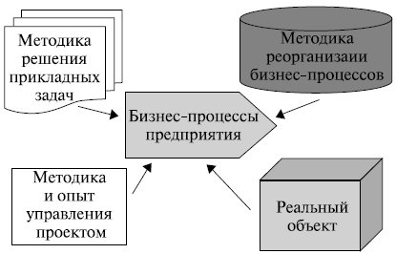
Базовая основа улучшения процесса

Slide 20
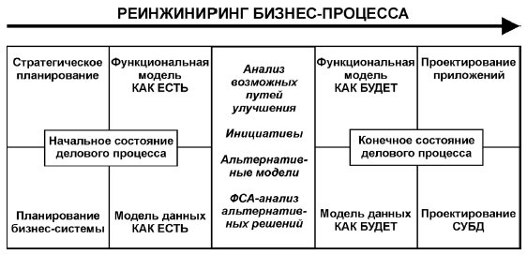
Схема реинжиниринга бизнес-процесса

Slide 21
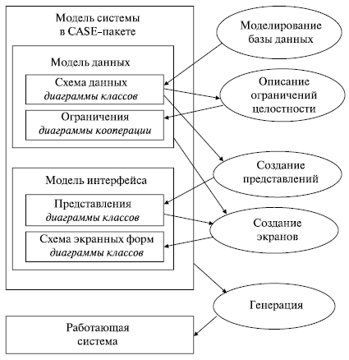
Модель системы в технологическом CASE-решении
CASE-средства не обязательно дают немедленный эффект, он может быть получен только спустя какое-то время; реальные затраты на внедрение CASE-средств обычно намного превышают затраты на их приобретение;
CASE-средства обеспечивают возможности для получения существенной выгоды только после успешного завершения процесса их внедрения, эффективного обучения пользователей и регулярного применения.

Slide 22
Модель системы в технологическом CASE-решении
включает в себя модель существующей неавтоматизированной технологии, принятой на предприятии.
независима и отделяема от конкретных разработчиков
позволяет осуществлять эффективное обучение новых работников конкретным направлениям деятельности предприятия
можно осуществлять предварительное моделирование перспективных направлений деятельности предприятия с целью выявления новых потоков данных, взаимодействующих процессов и структурных элементов.
обеспечивает распространение накопленного опыта на других предприятиях, дает возможность унифицировать административно-управленческую и финансовую деятельность этих предприятий.

Slide 23
Внедрение ИС
наличие четко сформулированных целей проекта и требований к ИС;
наличие стратегии внедрения и использования ИС;
проведение предпроектного обследования предприятия и построения моделей "Как есть" и "Как будет";
планирование работ, ресурсов и контроль выполнения плана внедрения;
участие высшего руководства во внедрении системы;
проведение работ по внедрению ИС специалистами по интегрированию систем совместно со специалистами предприятия;
регулярный мониторинг качества выполняемых работ;
быстрое получение положительных результатов хотя бы в части внедренных модулей ИС или в процессе ее опытной эксплуатации.

Slide 24
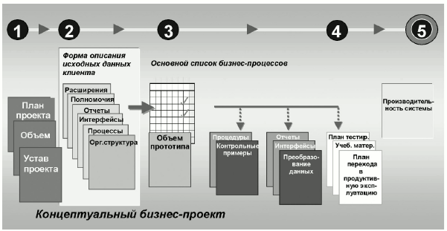
Примерный состав документации по процессу внедрения ИС

